Slide 1
猜一猜
有这样一个人，个子不高不矮，身体不胖不瘦，脸色不黑不白，眼睛圆圆的，鼻子不高不低，嘴巴不宽不窄，耳朵不圆不长-------你猜他（她）是谁？
败笔，没有典型事例，
没有人物主要特征！
有这样一个人，他非常黑。

Slide 2
我在俄国所见到的景物再没有比托尔斯泰墓更宏伟、更感人的了。这块将被后代永远怀着敬畏之情朝拜的尊严圣地，远离尘嚣，孤零零地躺在林荫里。他的墓成了世间最美的、给人印象最深刻的、最感人的坟墓。
——《世间最美的坟墓》茨威格

Slide 3
它只是树林中的一个小小长方形土丘，上面开满鲜花——没有十字架，没有墓碑，没有墓志铭，连托尔斯泰这个名字也没有。这个比谁都感到受自己的声名所累的伟人，就像偶尔被发现的流浪汉、不为人知的士兵那样不留名姓地被人埋葬了。谁都可以踏进他最后的安息地，围在四周的稀疏的木栅栏是不关闭的——保护列夫·托尔斯泰得以安息的没有任何别的东西，唯有人们的敬意；而通常，人们却总是怀着好奇，去破坏伟人墓地的宁静。——《世间最美的坟墓》茨威格

Slide 4
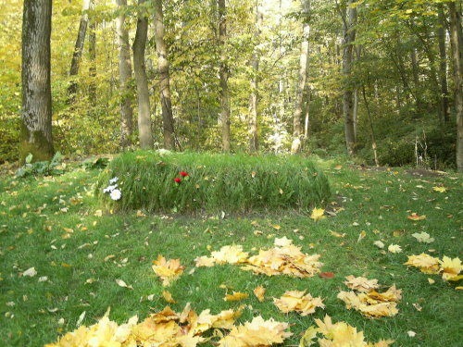
“世界上最美的墓”---托尔斯泰墓

Slide 5
斯蒂芬·茨威格
列夫 托尔斯泰

Slide 6
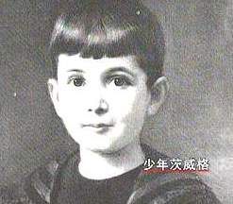
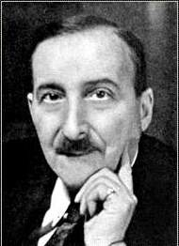
斯蒂芬·茨威格（1881—1942），奥地利著名小说家、传记作家，出身于富裕的犹太家庭。他的写作成就以小说和人物传记见著。
1942年在孤寂与感觉理想破灭中与妻子双双自杀。
代表作有小说《最初的经历》、《一个陌生女人的来信》等；传记《三作家》、《罗曼·罗兰》等。

Slide 7
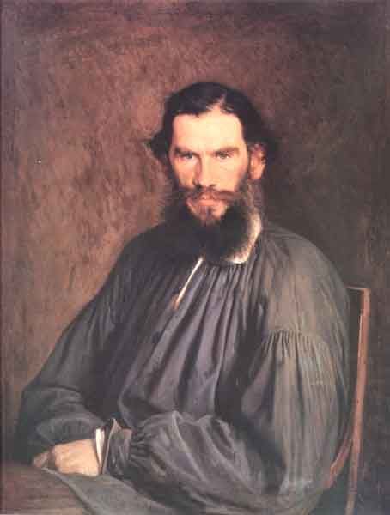
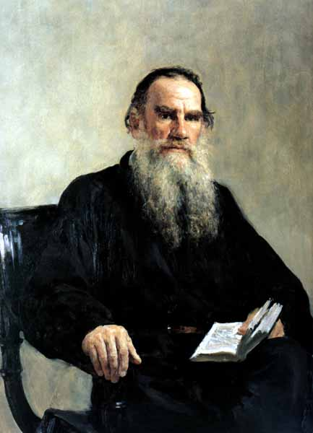

Slide 8
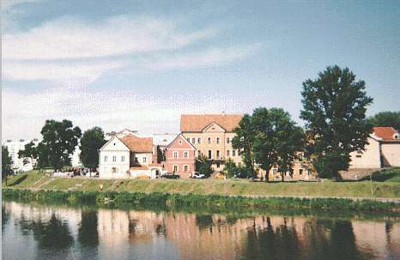
列夫·托尔斯泰（1828～1910）
19世纪俄国最伟大的作家。出生于贵族家庭。1847年退学回故乡在自己领地上作改革农奴制的尝试。 1863～1869年托尔斯泰创作了长篇历史小说《战争与和平》，这是其创作历程中的第一个里程碑。小说结构宏大，人物众多，典型形象鲜活饱满，是一部具有史诗和编年史特色的鸿篇巨制。
1873～1877年他经12次修改，完成其第二部里程碑式巨著《安娜·卡列尼娜》，小说艺术已达炉火纯青。

Slide 9
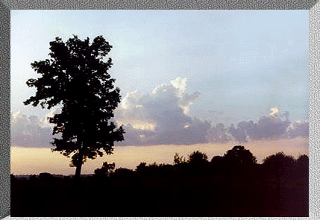
1889～1899年创作的长篇小说《复活》是他长期思想、艺术探索的总结，也是对俄国社会批判最全面深刻、有力的一部著作，成为世界文学不朽名著之一。
他是世界十大文豪之一，美国文学评论家哈洛·卜伦称他是“从文艺复兴以来唯一能挑战荷马、但丁与莎士比亚的伟大作家”。

Slide 10

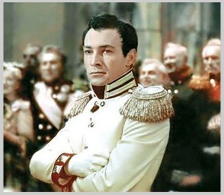
★耗时五年，影片长达六个半小时，在苏联电影史上有着举足轻重的地位，同时获奥斯卡最佳外语片奖。
★影片拍摄耗资高达5亿6000万美元(1968年)，堪称影史上最昂贵的影片。
★影片拍摄得到了苏联军方的大力协助，甚至军方试图让片中兵力尽量与实际战役的参战人数基本相同。在世界影史上，本片成为动用临时演员最多的影片之一，超过本片的只有1982年的《甘地传》，参加该片拍摄的临时演员多达30万人。

Slide 11




Slide 12
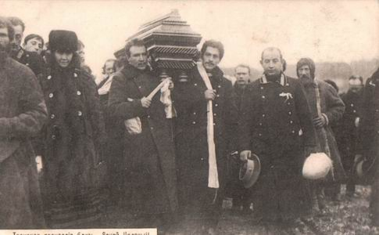
托尔斯泰到晚年一直致力于“平民化”：持斋吃素，从事体力劳动，耕地，挑水浇菜，制鞋；并希望放弃私有财产和贵族特权，因而和他的夫人意见冲突，家庭关系变得紧张起来。后来他终于秘密离家出走，途中感冒，于1910年11月20日（俄历11月7日）病逝在阿斯塔波沃火车站。

Slide 13
朗读，正音：
yǒu
rán
zī
他生就一副多毛的脸庞，植被多于空地，浓密的胡髭使人难以看清他的内心世界。长髯覆盖了两颊，遮住了嘴唇，遮住了皱似树皮的黝黑脸膛，一根根迎风飘动，颇有长者风度。宽约一指的眉毛像纠缠不清的树根，朝上倒竖。一绺灰白的鬈发像泡沫一样堆在额头上。不管从哪个角度看，你都能见到热带森林般茂密的须发。像米开朗琪罗画的摩西一样，托尔斯泰给人留下的难忘形象，来源于他那天父般的犹如卷起的滔滔白浪的大胡子。
liǔ
quán

Slide 14
扫除拦路虎
Yǒu zhì dùn gù xuān xī rú
黝 黑 滞留 愚钝 禁锢 轩昂 犀利 侏儒
gān gà chì làn gòu
尴 尬 炽热 粗制滥造 藏污纳垢
hàn huáng àn mào yín
颔首低眉 诚惶诚恐 黯然失色 广袤无垠
sì liǔ rán quán jiá zī
酒肆 一绺 长髯 鬈发 两颊 胡髭
qióng bǐng zèng zhòu càn cāo
穹顶 屏住 锃亮 甲胄 粲然 粗糙

Slide 15
火眼金睛辨真假
（zī）
（rán）
（quán）
（zōng）
（bìn）
髭
髯
鬈
鬓
鬃

Slide 16
器宇：气概，风度。
禁锢：束缚，限制。
鹤立鸡群：比喻一个人的才能或仪表在一群人里头显得很突出。
正襟危坐：理好衣襟端端正正座着。形容严肃庄重的样子。
轩昂：形容精神饱满，气度不凡。
颔首低眉：低着头显得很谦卑恭顺的样子。
诚惶诚恐：惶恐不安。
广袤无垠：广阔无边。
粗制滥造：指产品制作粗劣，不讲究质量。也指工作不负责任，草率从事。
藏污纳垢：比喻包容坏人坏事。
无可置疑：没有什么可怀疑的
《世说新语·容止》：“有人语王戎
曰：'嵇延祖卓卓如野鹤之在鸡群。”

Slide 17
默读课文 整体感知
本文写了什么？课文明显地分为前后两部分，怎样分呢？

Slide 18
第一部分（第1～5段）
第二部分（第6～9段）
刻画托尔斯泰的外貌特征。
描写托尔斯泰那非同寻常的眼睛。

Slide 19
看，托尔斯泰的须发
脸庞多毛
——植被多于空地
黝黑的脸膛
——皱似树皮
眉毛
——纠缠不清的树根
鬈发
——泡沫
须发
——热带森林般茂密
大胡子
——卷起的滔滔白浪

Slide 20
看，托尔斯泰的面部轮廓
额头
——像是用刀胡乱劈成的树柴
皮肤
——像用枝条扎成的村舍外墙那样粗糙
四方脸
狮子鼻
招风耳
厚厚的嘴唇
总印象：失调，平庸，崎岖，甚至粗鄙

Slide 21
看，托尔斯泰的面部表情
笼罩着消沉的阴影，滞留着愚钝和压抑
不是传播智慧的庙堂，而是禁锢思想的囚牢
蒙昧阴沉，郁郁寡欢，丑陋可憎

Slide 22
看，托尔斯泰的长相气质
缺乏诗人、幻想者和创造者的气质
不会有一种鹤立鸡群、引人注目的可能
他的面相完全没有特征，完全属于普通的俄罗斯人
——因为他与全体俄国人民同呼吸共命运

Slide 23
托尔斯泰外貌各部分最突出的特点是什么（1-5段）
须发（1段）：
多毛的脸庞、浓密的胡髭
面部（2段）：
失调、崎岖、平庸、粗鄙
作者在课文前半部分
描写托尔斯泰平庸
甚至丑陋的外貌，
是为什么？
表情（3段）：
忧郁、消沉
长相（4段）：
普通大众的脸
身材（5段）：
矮小敦实、侏儒
犀利的目光(6段)
写他平庸甚至丑陋的外貌
是为了反衬他灵魂的高贵，反衬他的眼睛精美绝伦。
欲扬先抑
丰富的感情(7段)
眼睛
眼睛的洞察力(8段)
赞美其目光，揭示其不幸(9段)

Slide 24
猜一猜
有这样一个人，个子不高不矮，身体不胖不瘦，脸色不黑不白，眼睛不大不小，鼻子不高不低，嘴巴不宽不窄，耳朵不圆不长-------你猜他（她）是谁？
败笔，没有典型事例，
没有人物主要特征！

Slide 25
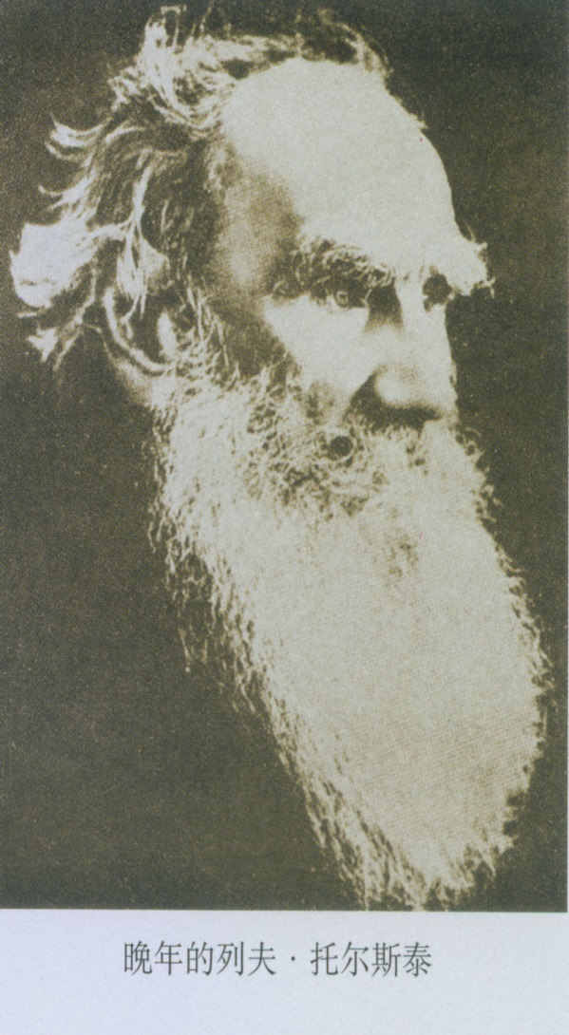
肖像描写的技法
形象鲜明，特征突出，喻意深刻，韵味无穷。
一、运用了大量的比喻和夸张的修辞手法。
二、欲扬先抑的手法：用伟人平庸丑陋的外表来反衬其眼睛的神奇。
在描写人或事物时，故意言过其实，尽量作扩大或缩小的描述。

Slide 26
直到生命的最后十年，他脸上笼罩的厚厚一层阴云才消除了；直到人生的晚秋，俊秀之光才使这块悲凉之地解冻。
这句话有什么言外之意？
读一读：第3段
托尔斯泰到晚年实现了他世界观的转变，坚决站到农民的立场上来，对土地私有制表示强烈的否定，对国家和教会进行猛烈的抨击。

Slide 27
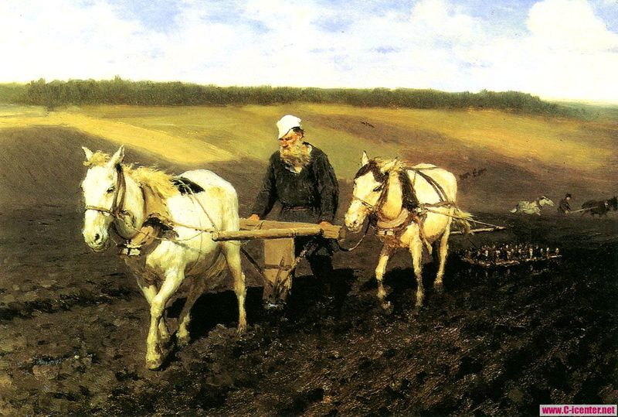

阿尔扎马斯的恐怖（1869年9月因事途经阿尔扎马
深夜在旅馆中突然感到一种从未有过的忧愁和恐怖。）

Slide 28

文章为什么重点写他的眼睛？
“眼睛是心灵的窗户”，对眼睛的描写其实是对托翁丰富的内心世界的描写，说明托翁有一个洞察世事，看透人生的犀利的灵魂。
鲁迅说：“要极省简地刻画一个人物，最好的方法是刻画他的眼睛。”

Slide 29

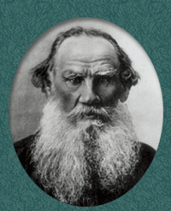
本文是一幅列夫·托尔斯泰的“肖像画”，作者不仅为我们展现了托尔斯泰独特的外貌特征，更为我们揭示了托尔斯泰深邃的精神世界。
文章主旨

Slide 30
揣摩品味
1、这道目光就像一把锃亮的钢刀刺了 过来，又稳又准，击中要害。（第6段）
2.托尔斯泰这对眼睛里有一百只眼珠。（第7段）
3. ……这对珠宝有魔力,有磁性,可以把人世间的物质吸进去,然后向我们这个时代放射出精确无误的频波。（第8段）
4.当这一副寒光四射的匕首转而对准它们的主人时是十分可怕的,因为锋刃无情,直戳要害,正好刺中他的心窝。（第8段）

Slide 31
揣摩品味
1、这道目光就像一把锃亮的钢刀刺了
过来，又稳又准，击中要害。（第6段）
写出托尔斯泰目光犀利深刻，具有准确的洞察力。
返回

Slide 32
2.托尔斯泰这对眼睛里有一百只眼珠。（第7段）
高尔基的这句话用夸张恰当地道出了托尔斯泰那种能把万事万物尽收眼底的全方位的观察力。
返回

Slide 33

3. ……这对珠宝有魔力,有磁性,可以把人世间的物质吸进去,然后向我们这个时代放射出精确无误的频波。（第8段）
托尔斯泰的文学创作，①既来自于对社会生活、人间事态的观察和研究，同时又用他的②艺术巨笔把它们准确地表现出来，展示了时代的本质和要求。
返回

Slide 34
4.当这一副寒光四射的匕首转而对准它们的主人时是十分可怕的,因为锋刃无情,直戳要害,正好刺中他的心窝。（第8段）
写出了托尔斯泰作为“清醒的现实主义”作家，对现实的批判是极其深刻而准确的。
补充链接：
托尔斯泰对沙皇的专制、法律的虚伪、贵族的腐朽……无不给予深刻的揭露。
他的作品引起沙皇政府的惶恐，曾企图将他监禁或流放，但慑于他的声望和社会舆论而中止。
返回

Slide 35
拓展延伸
课文一方面说托尔斯泰“可以任意支配整个世界及其知识财富”，可见他是幸福的；但另一方面又说他得不到“属于自已的那一份幸福”，这是否矛盾？你怎样理解作者所说的“幸福”的含义？联系托尔斯泰的生平（主要是晚年的思想变化）讨论明确。
“具有这种犀利目光，能够看清真相的人，可以任意支配整个世界及其知识财富”，这是说这样的人可以成为整个世界及其知识财富的主宰和主人。而“能够看清真相的人”常常是痛苦的，如托尔斯泰看透了暴政、丑恶、虚伪和苦难，也看清了造成人间种种罪恶的原因，并尽其自己毕生的努力去改变它，但总是事与愿违，所以他痛苦。晚年的托尔斯泰厌弃贵族生活，决然放弃财产，以致和家人产生矛盾，最后毅然离家出走，而客死于途中。

Slide 36
课文一方面说托尔斯泰“可以任意支配整个世界及其知识财富”，可见他是幸福的；但另一方面又说他得不到“属于自己的那一份幸福”，这是否矛盾?
“能够看清真相的人”常是痛苦的——智者的痛苦。（“众人皆醉我独醒”）
托尔斯泰看透了暴政、丑恶、虚伪、苦难及其原因，并尽其毕生去改变，但总是事与愿违，这是他最大的痛苦。

Slide 37
由眼知人
犀利：法国诺贝尔文学奖获得者马丁•杜伽尔：“托尔斯泰是最具洞察力的作家，他的目光十分锐利，能够穿透生活的壁垒而发现隐含其中的真实。”
富有感情：高尔基：“托尔斯泰这对眼睛里有一百只眼珠。但它恰恰很好地道出了托尔斯泰那种能把万事万物尽收眼底的全方位的观察力。事实上，托尔斯泰是和巴尔扎克、莎士比亚比肩的伟大文学家，他的作品反映了社会生活的各个层面

Slide 38
列夫 托尔斯泰
复习旧知
多毛、须发浓密
面部 田野村夫的脸孔
忧郁、消沉
普通大众的脸
崇敬赞美（思想精神）
外貌特征
(平庸甚至丑陋)
欲扬先抑
非同寻常的眼睛
(敏察、深刻)
犀利的目光
蕴藏丰富的感情

Slide 39
教学总结——我们学到了什么？
知识与技能：了解托尔斯泰生平，学习文中细致的肖像描写，学习欲扬先抑的写法。
过程与方法：品读课文，学习文中夸张和比喻等修辞，品味语言。
情感态度及价值观：感悟托尔斯泰深邃而丰富的精神世界。

Slide 40
推荐阅读
1、茨威格的《最美的坟墓》
2、罗曼·罗兰的《名人传·托尔斯泰》
3、托尔斯泰三大代表作长篇小说
《战争与和平》《安娜·卡列尼娜》
《复活》

Slide 41
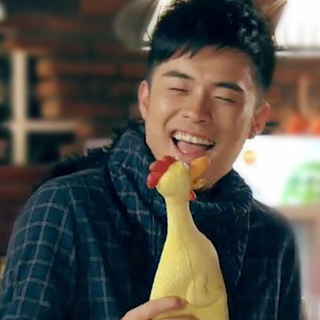
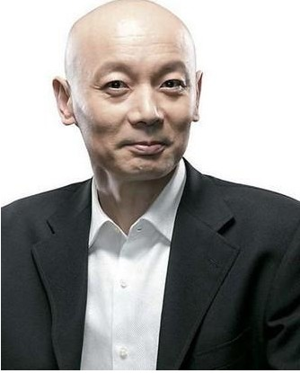

要精华不要糟粕！
同学们可以选择其中任意一位，用比喻和夸张（也可附加挑战欲扬先抑）的修辞方法描写他肖像中最突出的一点。（300字左右）

Slide 42
列夫·托尔斯泰名言
1．人生不是一种享乐，而是一桩十分沉重的工作。
2．人生的价值，并不是用时间，而是用深度去衡量的。
3．一切利己的生活，都是非理性的动物的生活。
4．心灵纯洁的人， 生活充满甜蜜和喜悦。
5.人不是因为美丽才可爱,而是因为可爱才美丽。

